Slide 1

Strukture podataka 2

Slide 2
Stack
Stack je apstraktna struktura popdataka koja radi po principu LIFO (Last In, First Out ) — poslednji elemnt koji je dodat je prvi koji se uklanja
Analogija iz stvarnog sveta:
Slaganje tanjira — poslednji tanjir koji je stavljen na vrh je prvi koji će biti uzet
Primene u programiranju
Praćenje poziva funckija (call stack)
Implementacija undo/redo
Parsiranje izraza i balansiranje zagrada
Zašto je bitan?
Jednostavan je za implementaciju
Efikasan — osnovne opracije su
Pojavljuje se u brojnim algortimima i problemskim zadacima

Slide 3
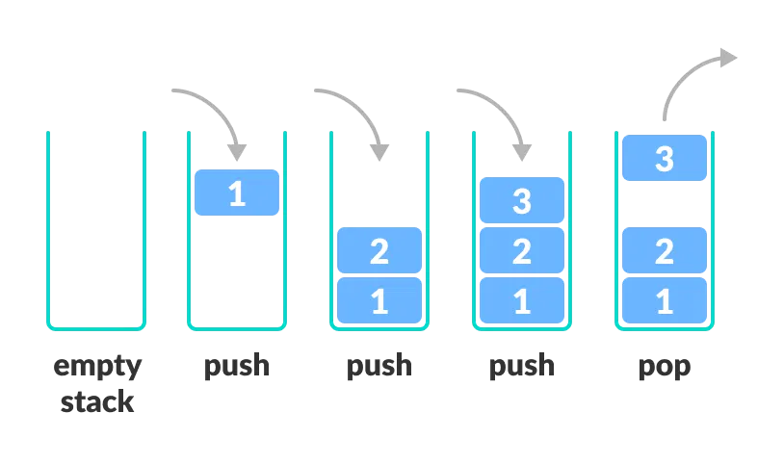
Kako implementirati Stack u Pyhtonu?
U Pythonu ne postoji posebna ugrađena struktura podataka stack, ali je lako možemo implementirati korišćenjem klasa i OOP pristupa
Koristićemo klasu Stack u kojoj ćemo definisati osnovne metode za rad sa stekom:
push() — dodavanje elementa
pop() — uklanjanje poslednjeg elementa
peek() — uvid u vrh steka
is_empty() — provera da li je stek prazan
Unutrašnje skladištenje elemenata ćemo rešiti pomoću obične liste (list), jer nudi efikasne operacije na kraju
Ovako dobijamo čist, organizovan i proširiv kod koji olakšava kasniju upotrebu i testiranje.

Slide 4
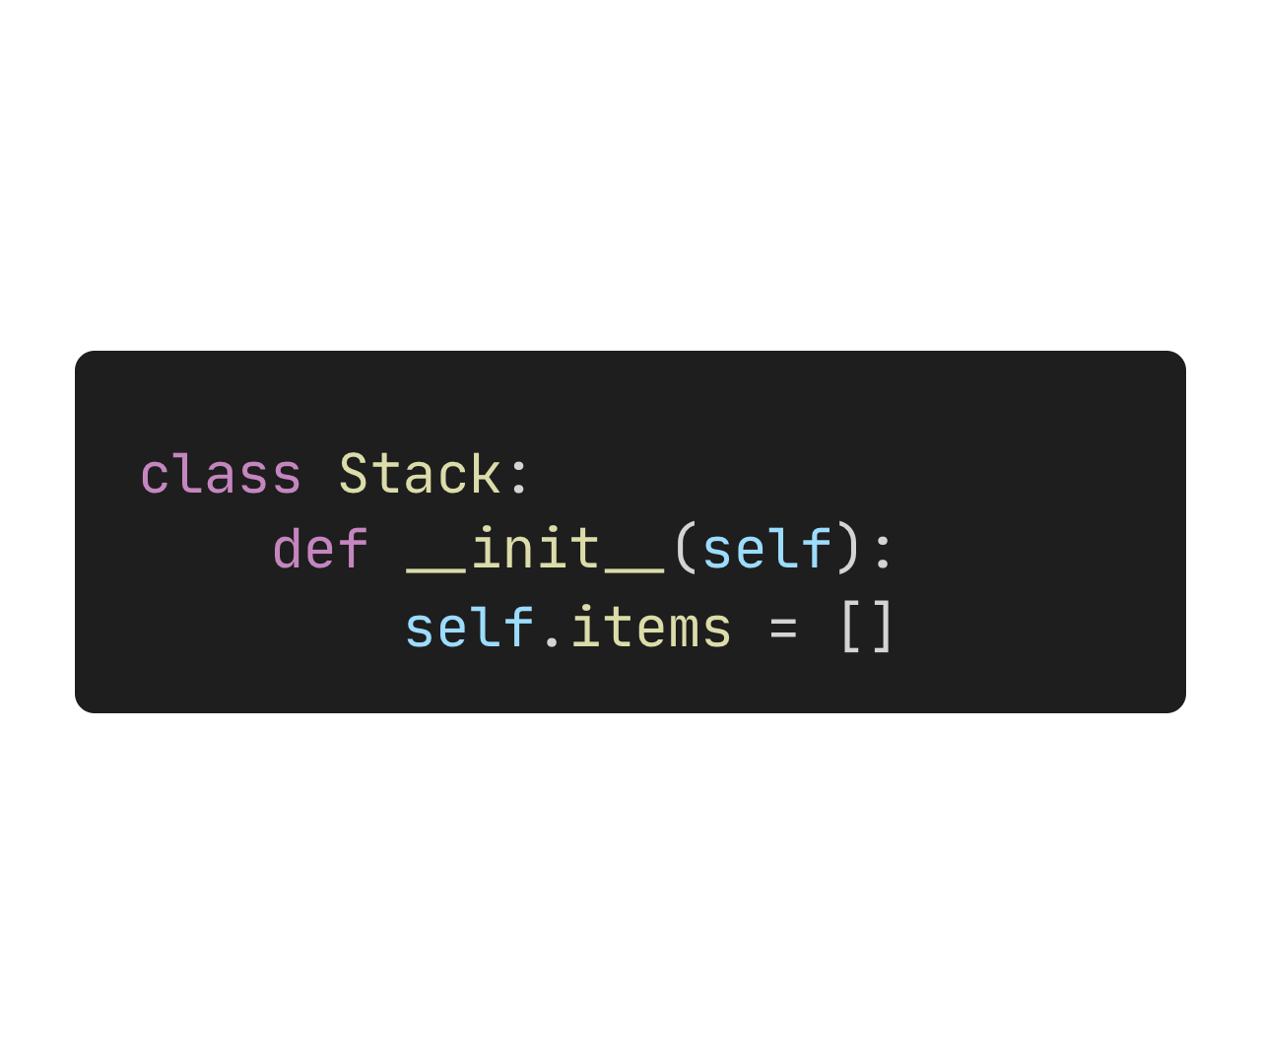
Kreiranje klase i konstruktor
Objašnjenje:
Prilikom kreiranja objekta klase Stack, inicijalizujemo praznu listu items koja će sadržati elemente steka
Zašto ovako?
Lista omogućava efikasne operacije na kraju $O(1)$), a enkapsulacijom u klasu olakšavamo dodavanje dodatnih funkcionalnosti kasnije

Slide 5
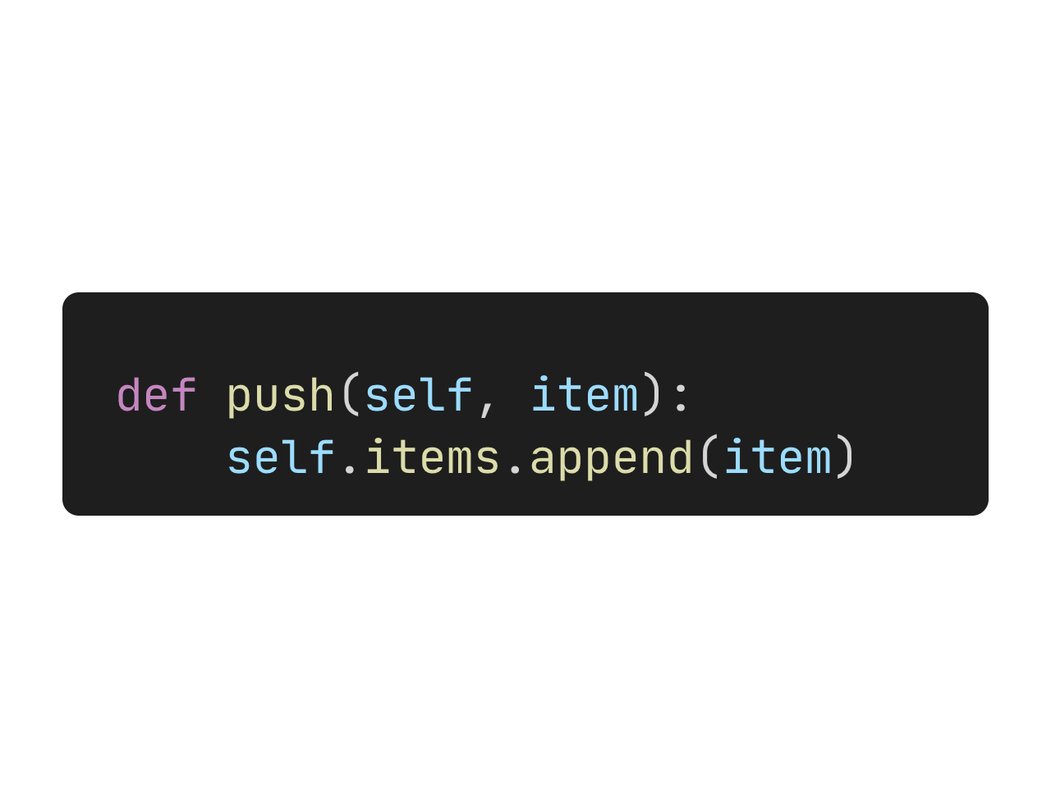
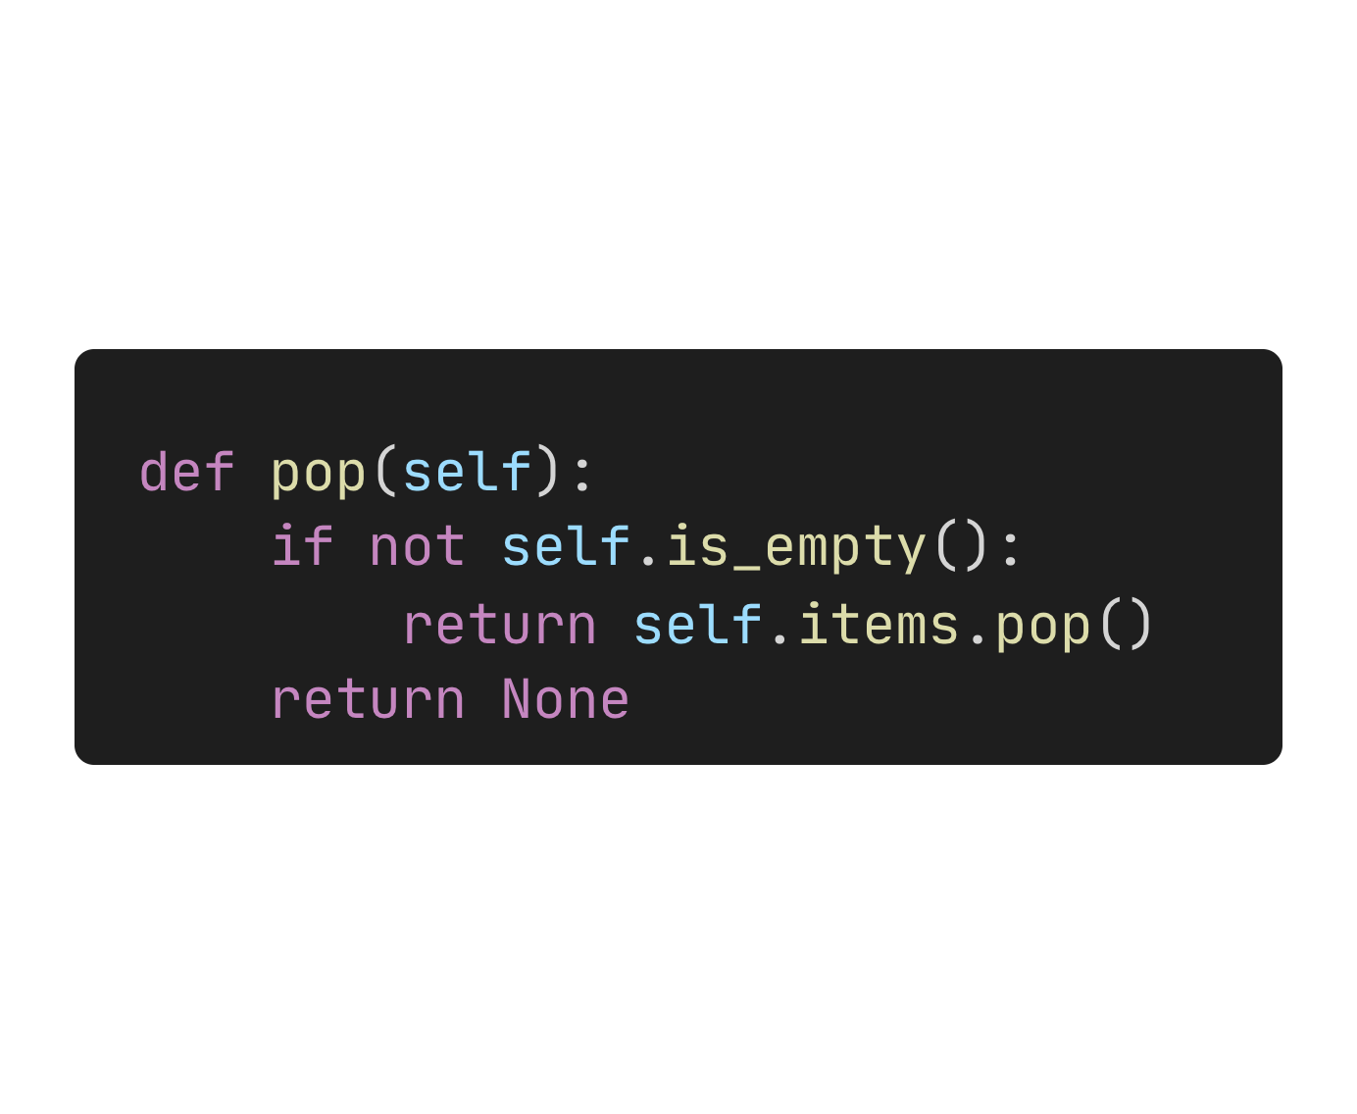
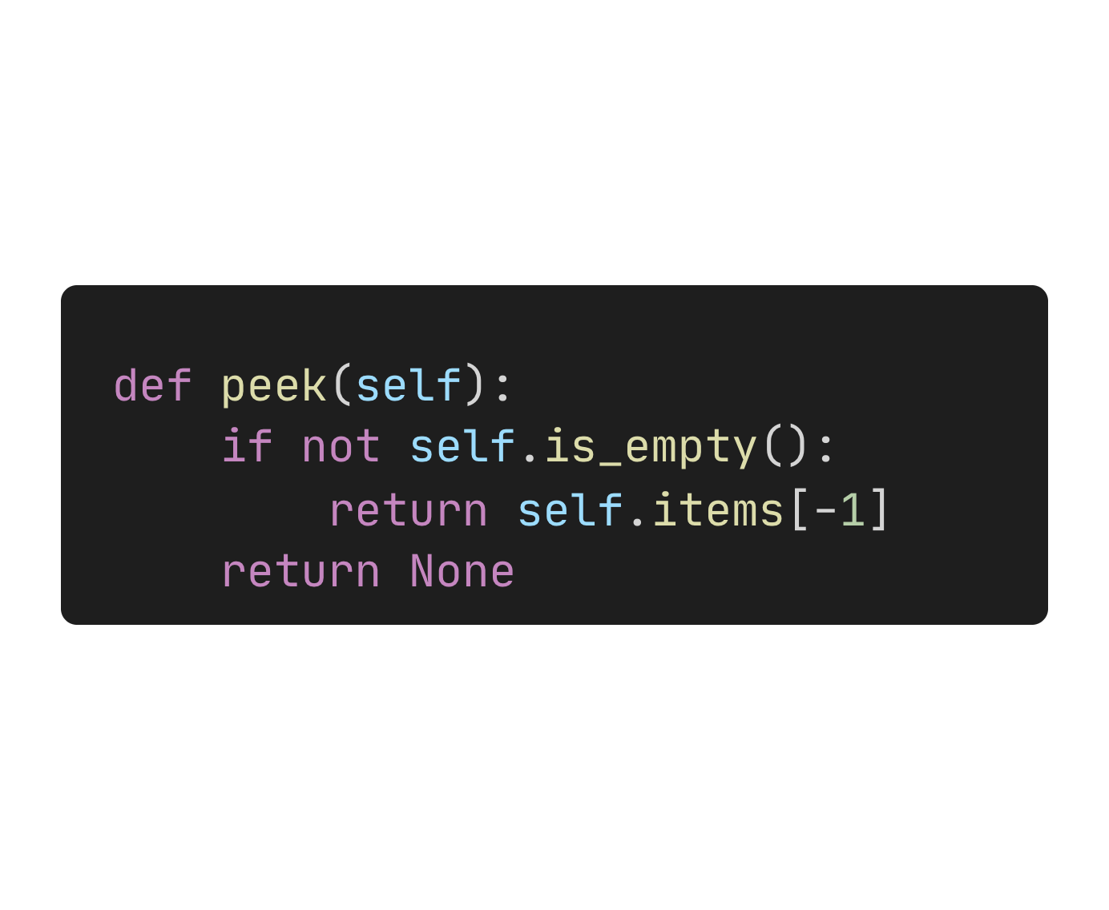
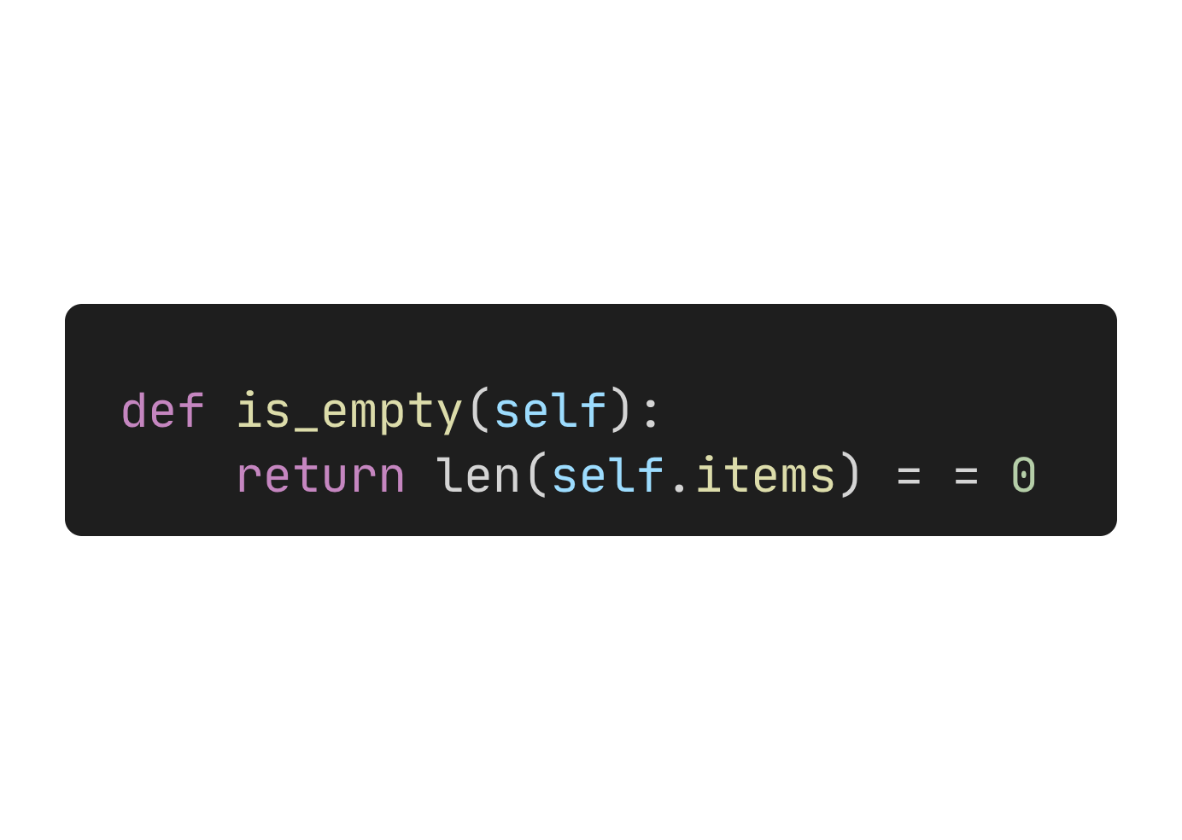
Osnovne metode
Dodaje novi element na vrh steka (kraj liste)
Vremenska složenost: $O(1)$
Uklanja i vraća poslednji ubačeni element
Ako je stek, prazan vraća None
Vremenska složenost: $O(1)$
Vraća element sa vrha steka bez uklanjanja
Ako je stek prazan vraća None
Vremenska složenost: $O(1)$
Proverava da li je stek prazan
Vremenska složenost: $O(1)$

Slide 6
Zadatak: Validacija izraza sa zagradama
Zadatak
Napisati program koji simulira izvršavanje zadataka preko reda čekanja (Queue
Podržane zagrade
Okrugle: ( )
Uglaste: [ ]
Vitičaste: { }
Cilj
Svaka otvorena zagrada mora imati odgovarajuću zatvorenu
Redosled uparivanja mora biti ispravan (LIFO princip)
Na kraju obrade stek mora biti prazan

Slide 7
Queue
Queue je apstraktna struktura popdataka koja radi po principu FIFO (First In, First Out ) — prvi elemnt koji je dodat je prvi koji se uklanja
Analogija iz stvarnog sveta:
Red u banci, supermarketu ili kol-centru — prvi koji stigne je prvi koji se uslužuje
Primene u programiranju
Planiranje procesa u OS
BFS algoritam u grafovima
Kontrola toka podataka u mrežama
Zašto je bitan?
Omogućava fer redosled obrade
Ima efikasne operacije kad se korisit deque
Neophodan u mnogim algoritmima i simulacijama

Slide 8
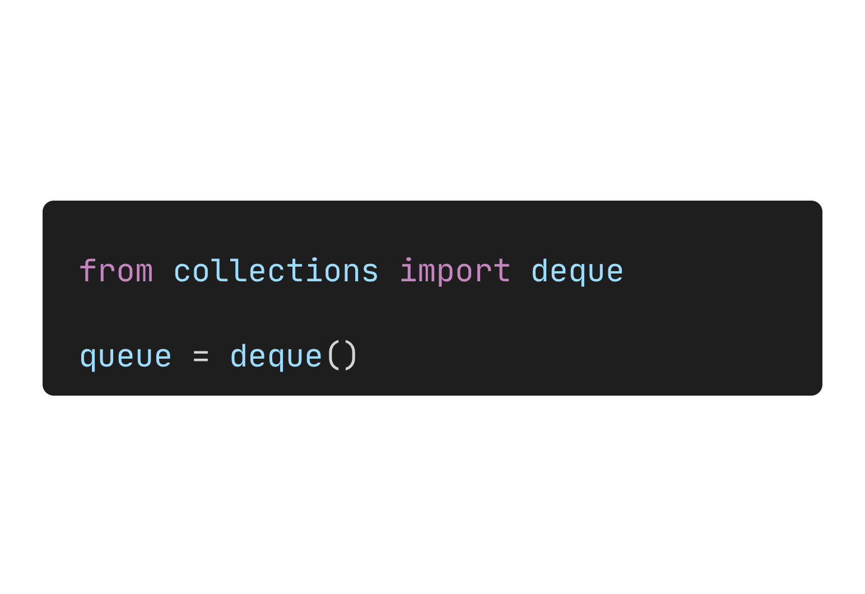
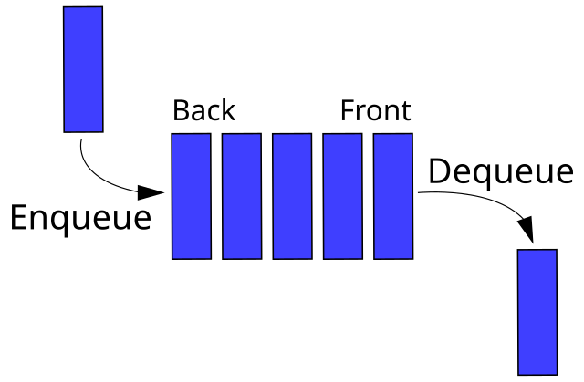
Kako implementirati Queue u Pythonu?
Zašto nećemo koristiti listu?
Iako list.append() ima vremensku složenost $O(1)$, metoda pop(0) ima $O(n)$ jer mora pomeriti sve elemente ulevo.
To čini listu neefikasnom za uklanjanje sa početka reda (što je suština queue-a).
Rešenje: collections.deque
deque.append() ➜ dodavanje na kraj reda: $O(1)$
deque.popleft() ➜ uklanjanje sa početka: $O(1)$
deque (double-ended queue) podržava efikasne operacije i na početku i na kraju kolekcije

Slide 9
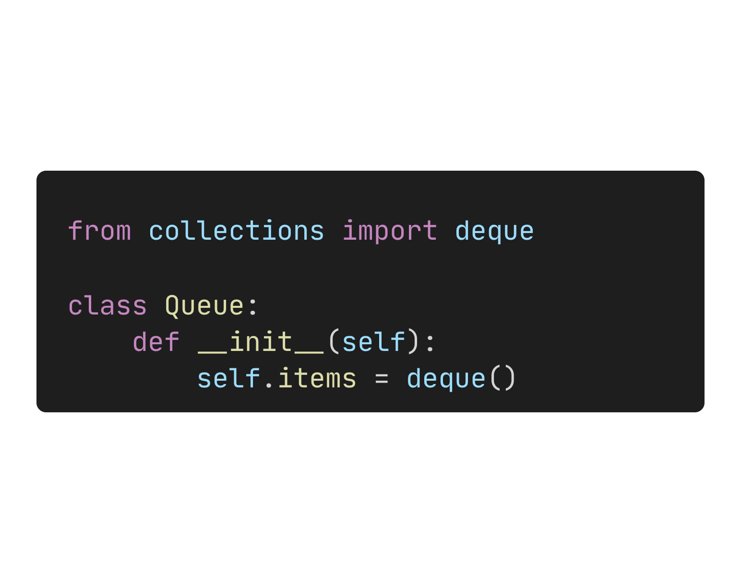
Kreiranje klase i konstruktor
Objašnjenje:
U konstruktoru (__init__) pravimo promenljivu self.items koja je instanca deque
deque je dvostruko povezani red (double-ended queue) koji omogućava:
Brze operacije dodavanja i uklanjanja elemenata sa obe strane
Bolju efikasnost od list za red
Zašto ovako?
Dizajniran je upravo za ovakve slučajeve korišćenja
Ponaša se kao red sa obe strane: možemo lako implementirati običan queue, stack, pa čak i priority queue varijante

Slide 10
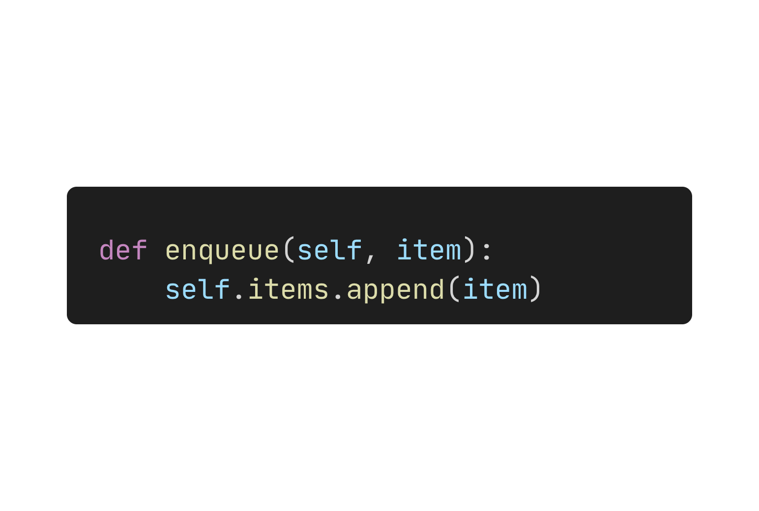
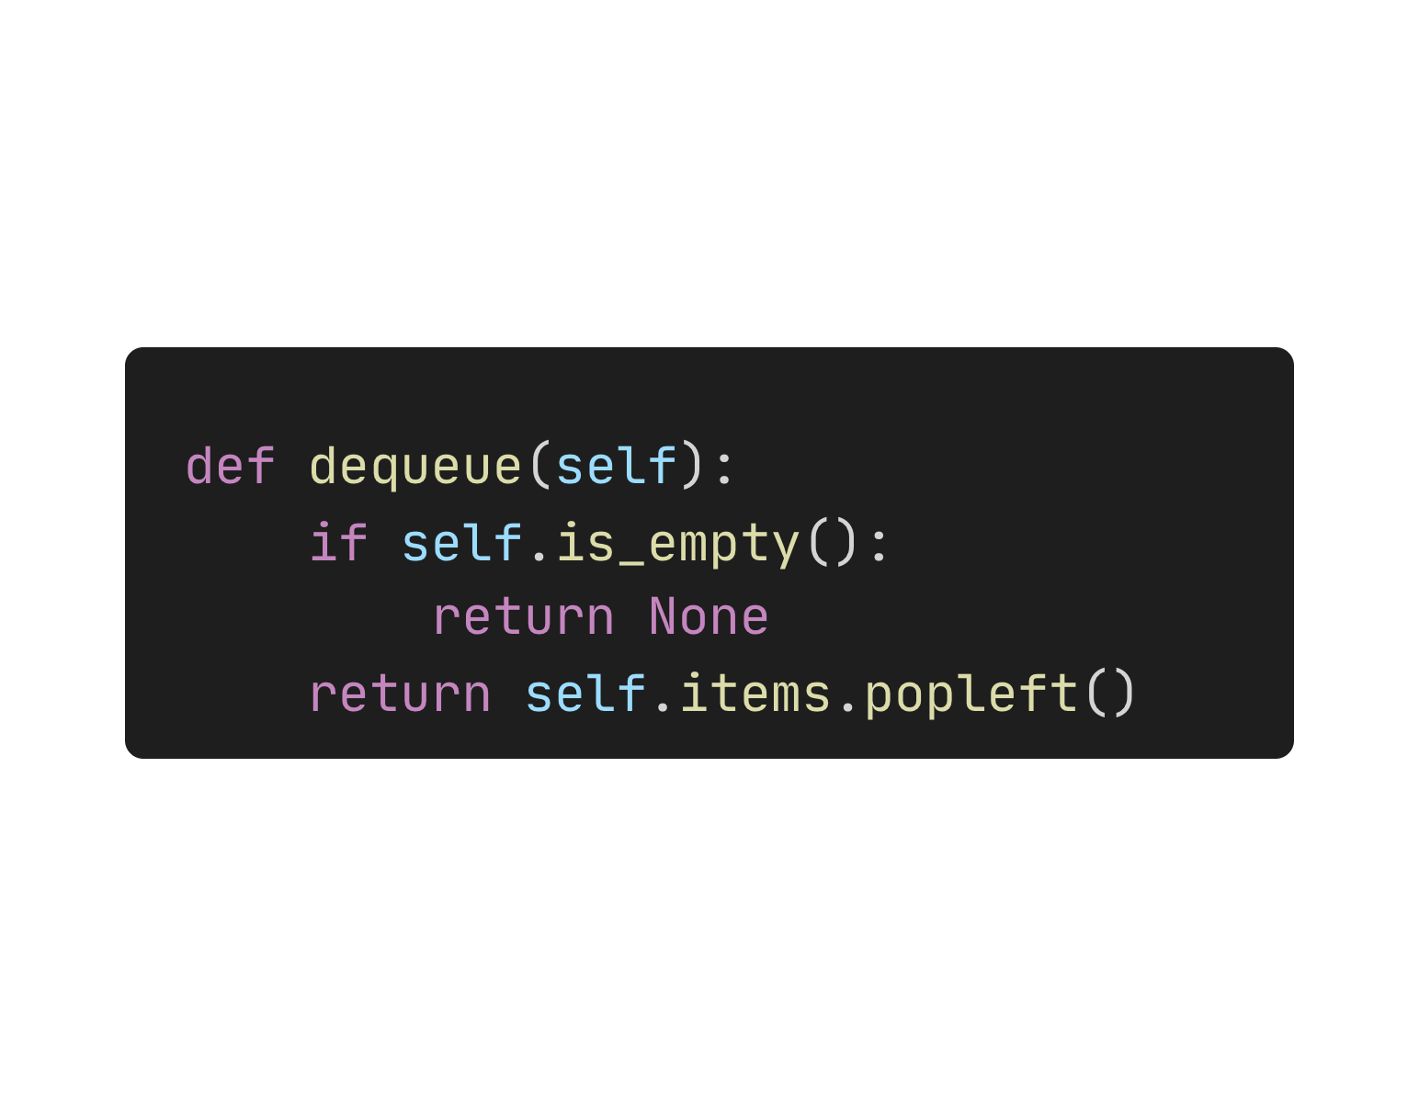
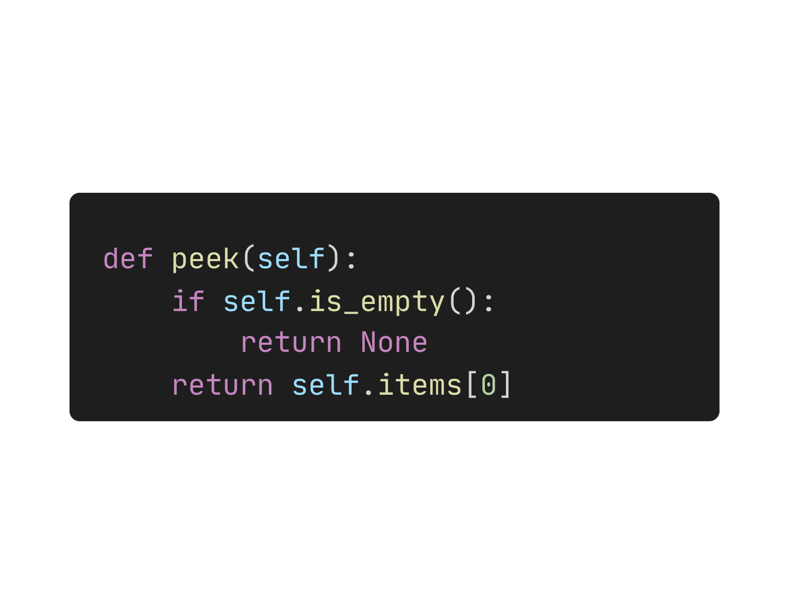
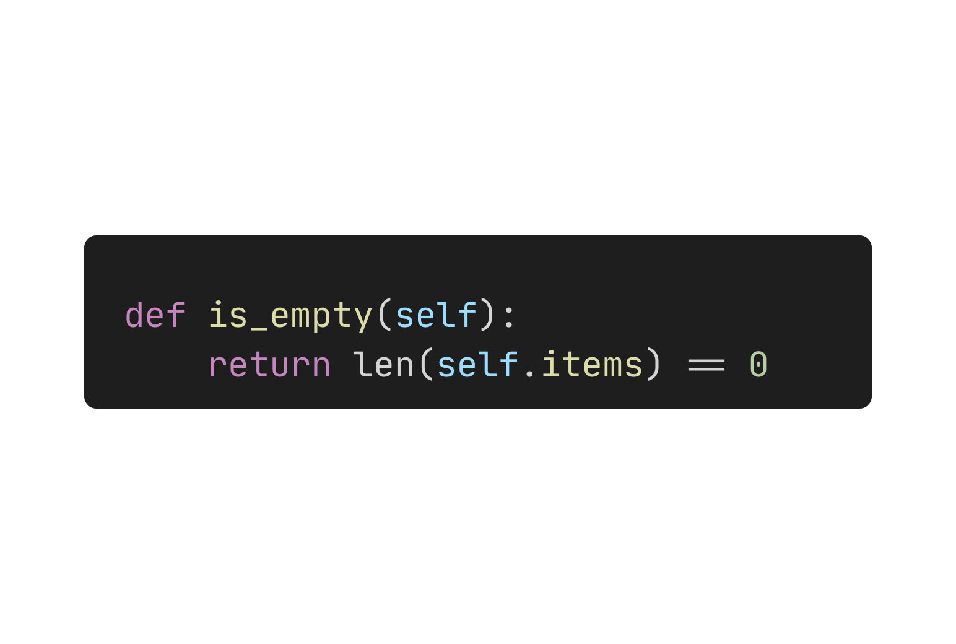
Osnovne metode
Dodaje novi element na kraj reda
Vremenska složenost: $O(1)$
Uklanja i vraća prvi dodat element
Vremenska složenost: $O(1)$
Proverava da li red ima elemenata
Vremenska složenost: $O(1)$
Vraća element na početku reda bez uklanjanja
Vremenska složenost: $O(1)$

Slide 11
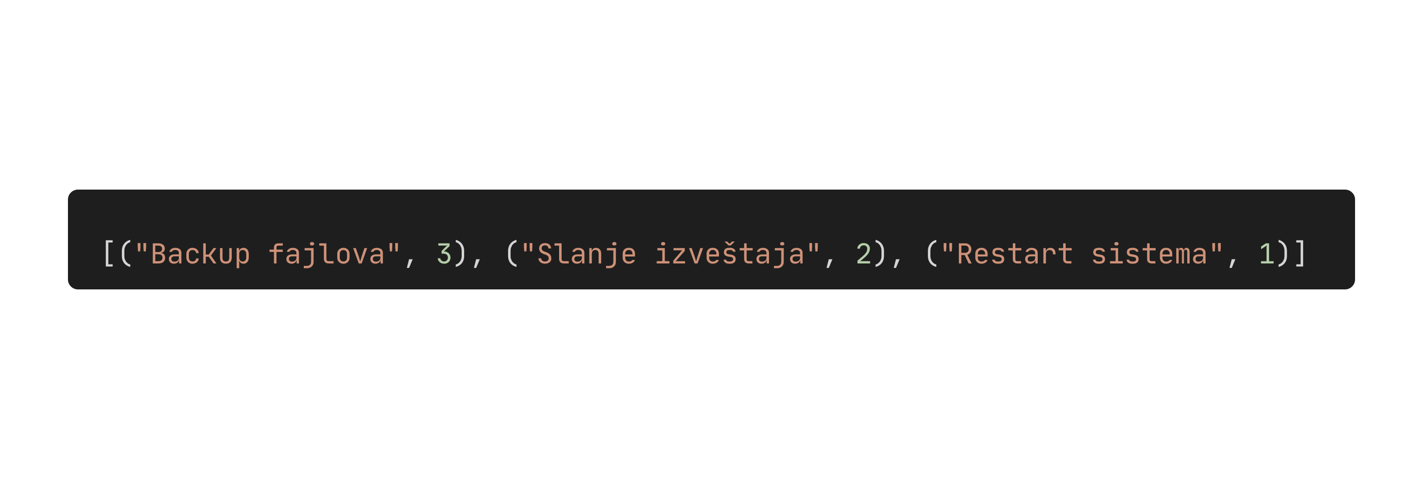
Zadatak: Upravljanje redom zadataka
Zadatak
Napisati program koji simulira izvršavanje zadataka preko reda čekanja (Queue)
Svaki zadatak ima naziv i trajanje u sekundama
Ulazni podaci
Zadatak se unosi kao par (naziv, trajanje)
Zadatke dodajemo u red po FIFO principu
Cilj
Dodati sve zadatke u red koristeći enqueue()
Izvršavati ih redom koristeći dequeue()
Ispisati poruku: "Izvršava se zadatak: <naziv> (traje <n> sekundi)”
Na kraju, red mora biti prazan

Slide 12
Linked List
Povezana lista je linearna struktura podataka u kojoj su elementi (čvorovi) međusobno povezani pokazivačima. Za razliku od nizova, elementi nisu smešteni u susetnim memorijskim lokacijama.
Analogija iz stvarnog sveta:
Vagoni — svaki vagon zna gde je sledeći
Primene u programiranju
Dinamičko upravljanje memorijom
Implementacija složenijih struktura
Često dodavanje/uklanjanje elemenata
Zašto je bitan?
Nema potrebe za predefinisanim kapacitetom
Dodavanje i uklanjanje elemnata sa početka ili sredine
Odlična za probleme sa promejnivim brojem elemenata

Slide 13
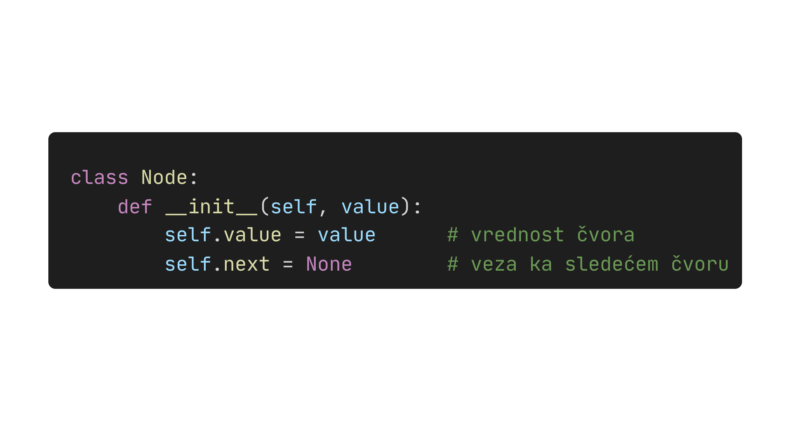
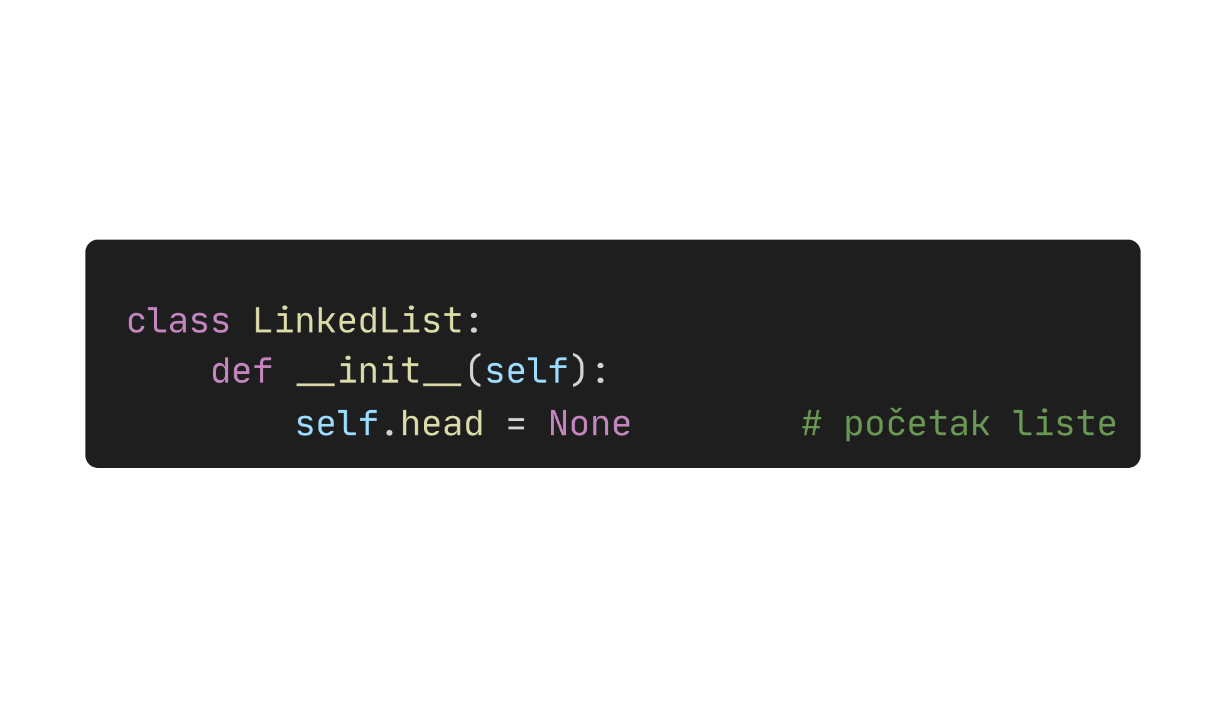
Kako implementirati Linked List u Pythonu?
U Pythonu nemamo ugrađenu LinkedList strukturu — zato je sami pravimo koristeći klase
Napravimo dve klase:
Node – predstavlja jedan čvor liste (vrednost + veza ka sledećem)
LinkedList – upravlja celom listom (čuva početni čvor i metode)
Šta radimo u konstruktorima?
Node klasa:
LinkedList klasa:
Prednosti ovakve implementacije:
Možemo lako dodavati ili brisati čvorove bez pomeranja ostalih
Modularna struktura — svaki Node je nezavisna jedinica
Pogodno za proširivanje (npr. dvosmerna lista, kuržna lista)

Slide 14
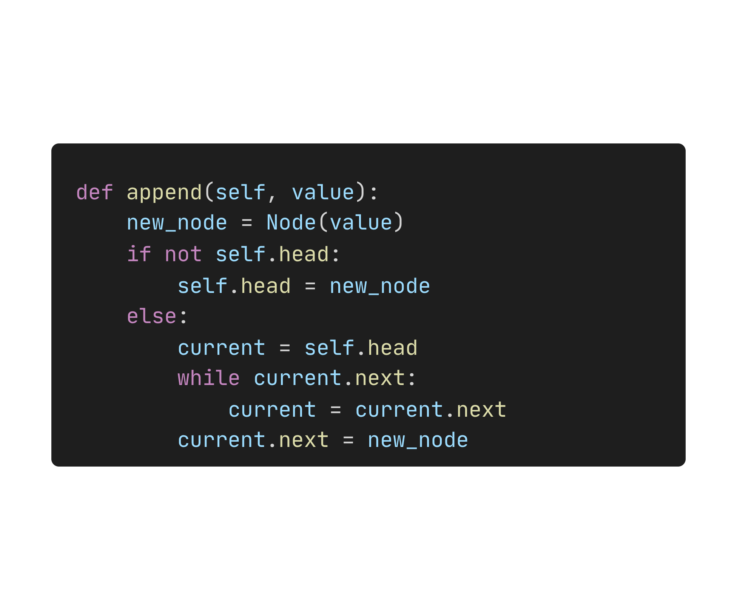
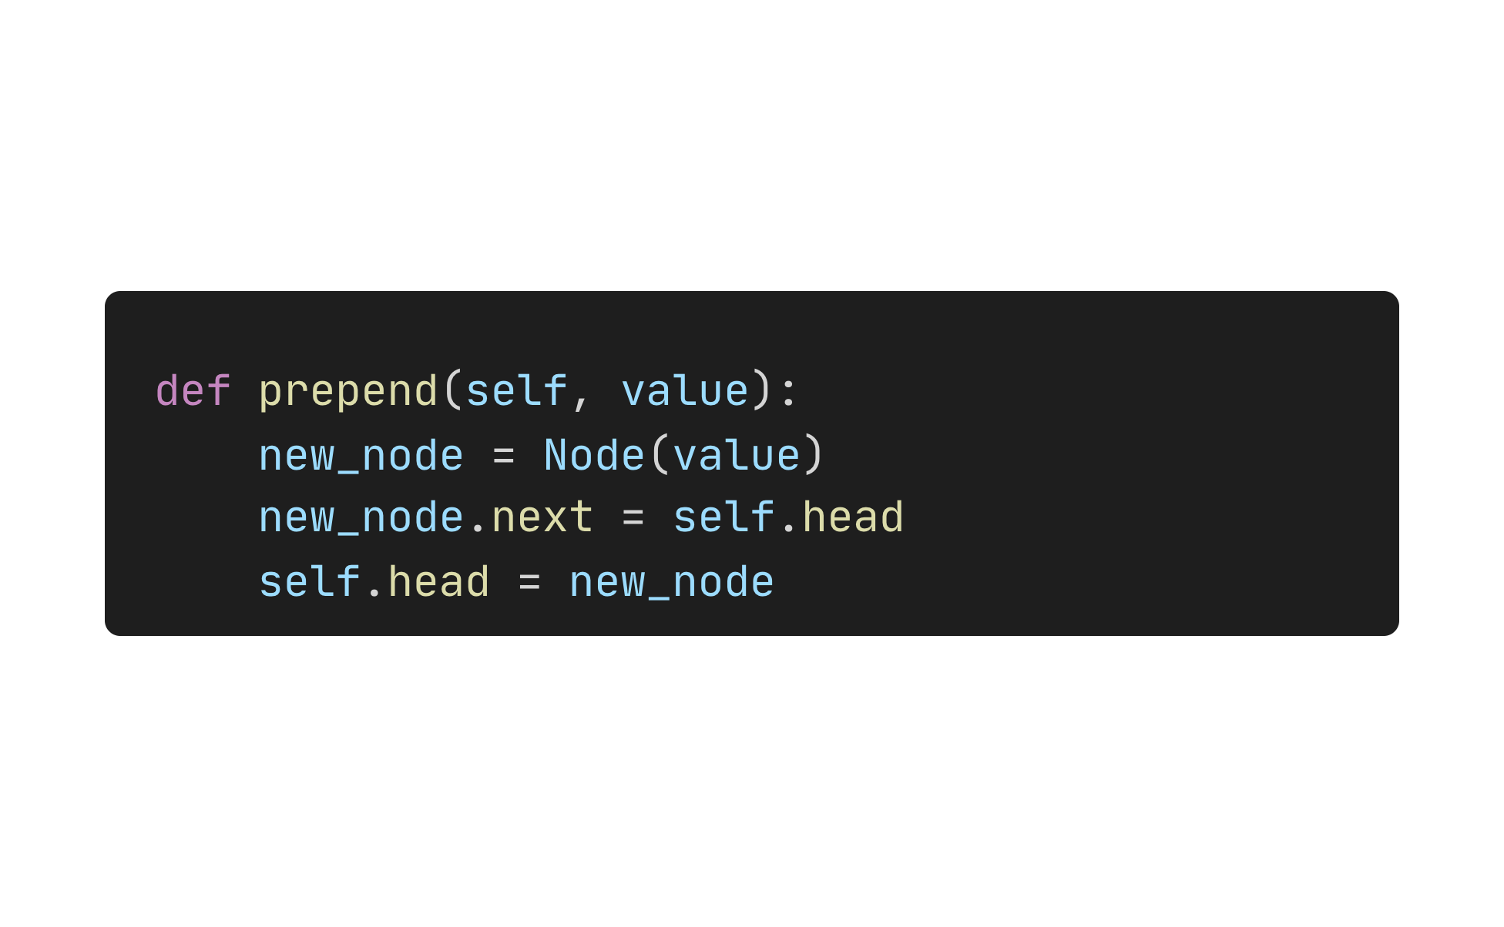
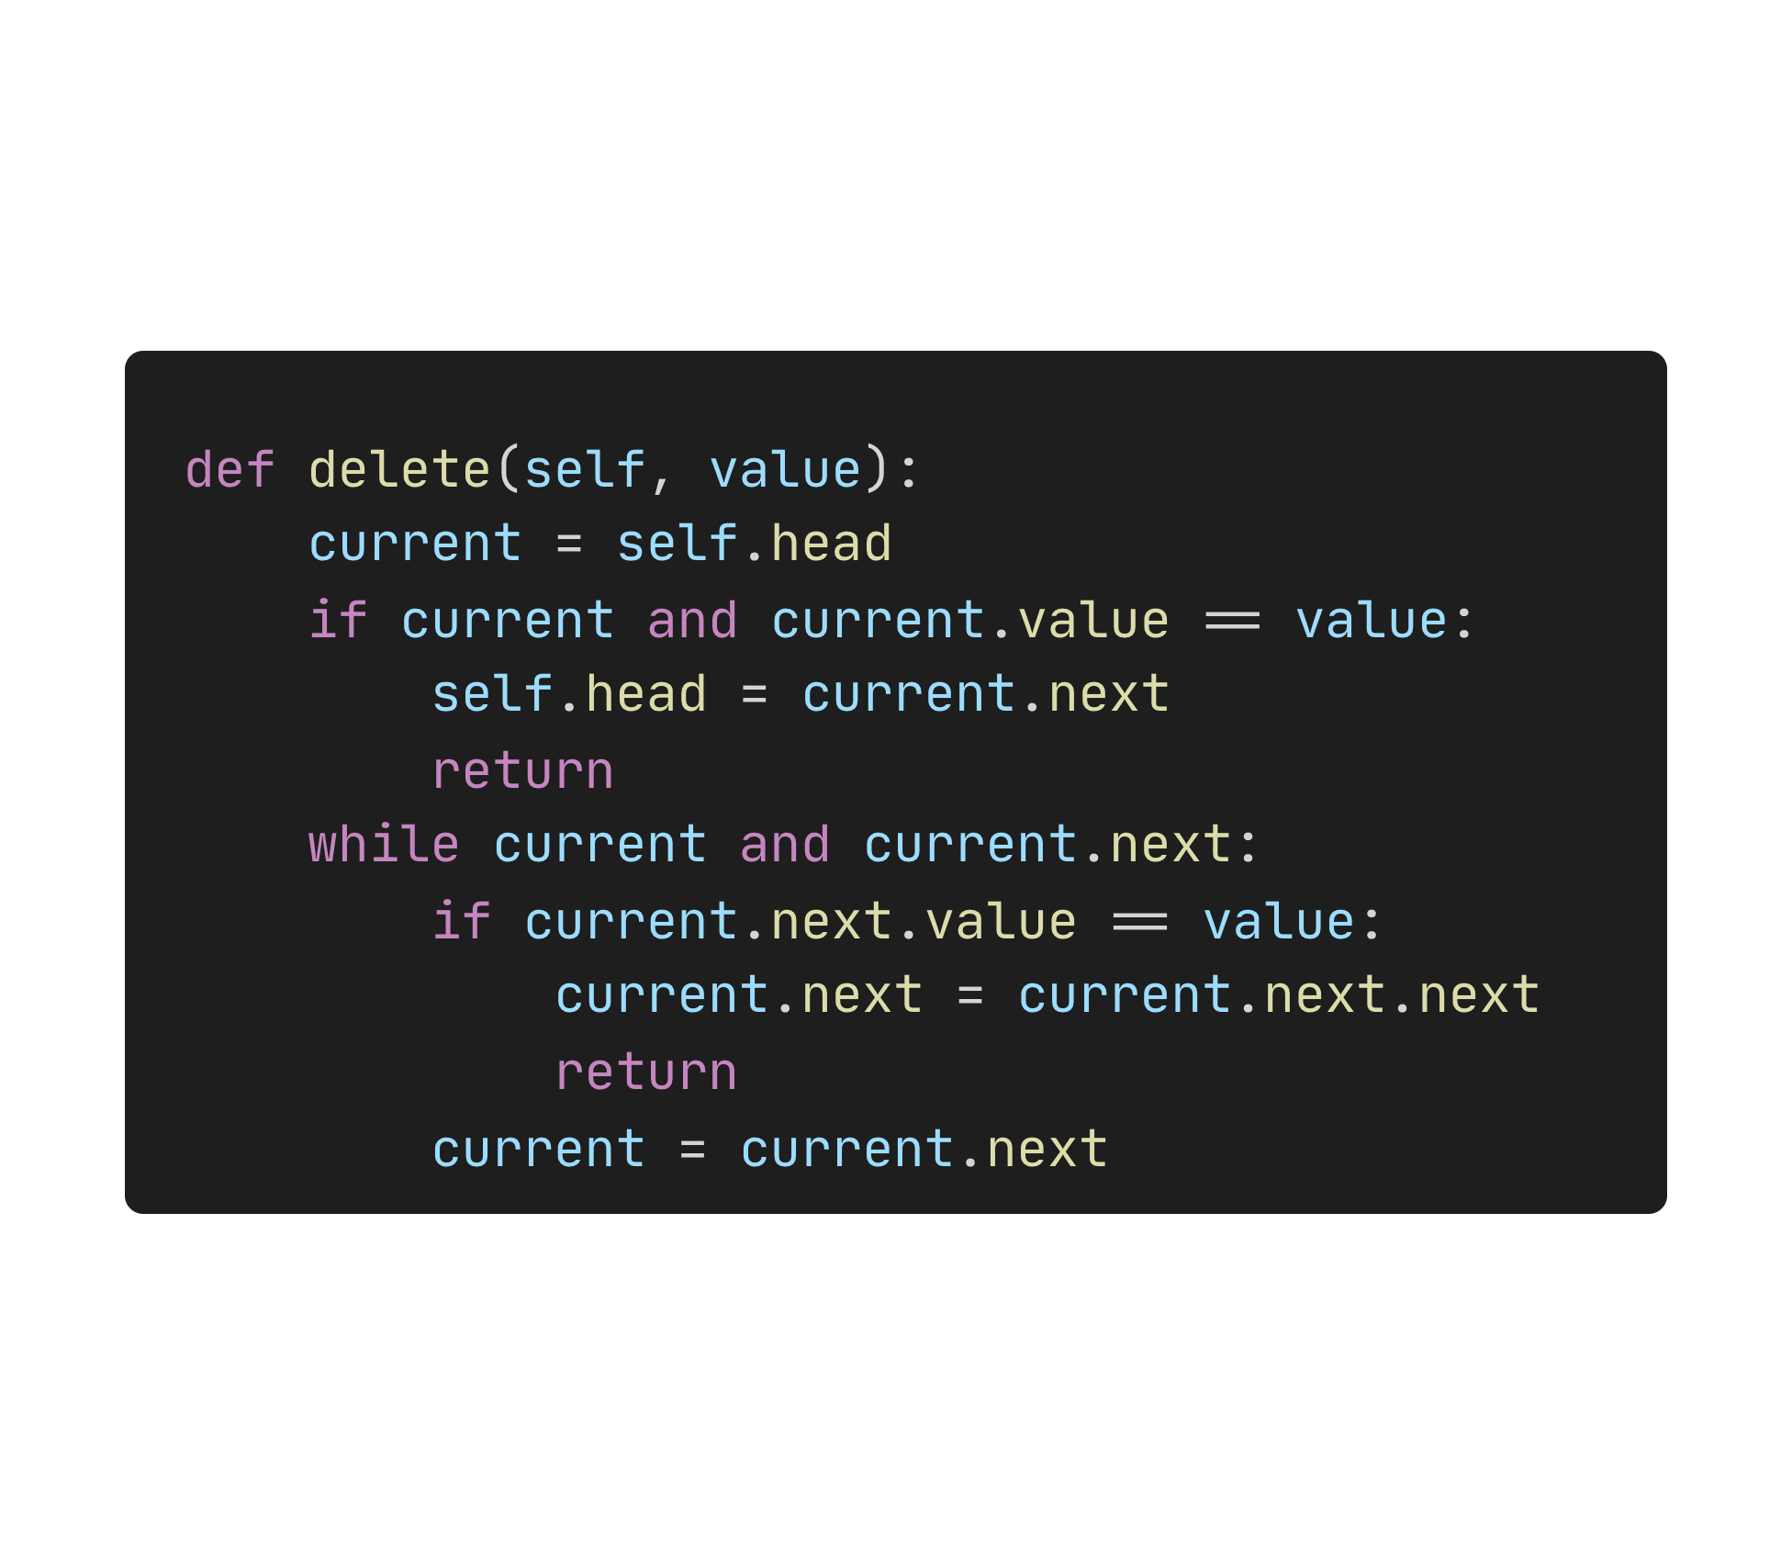
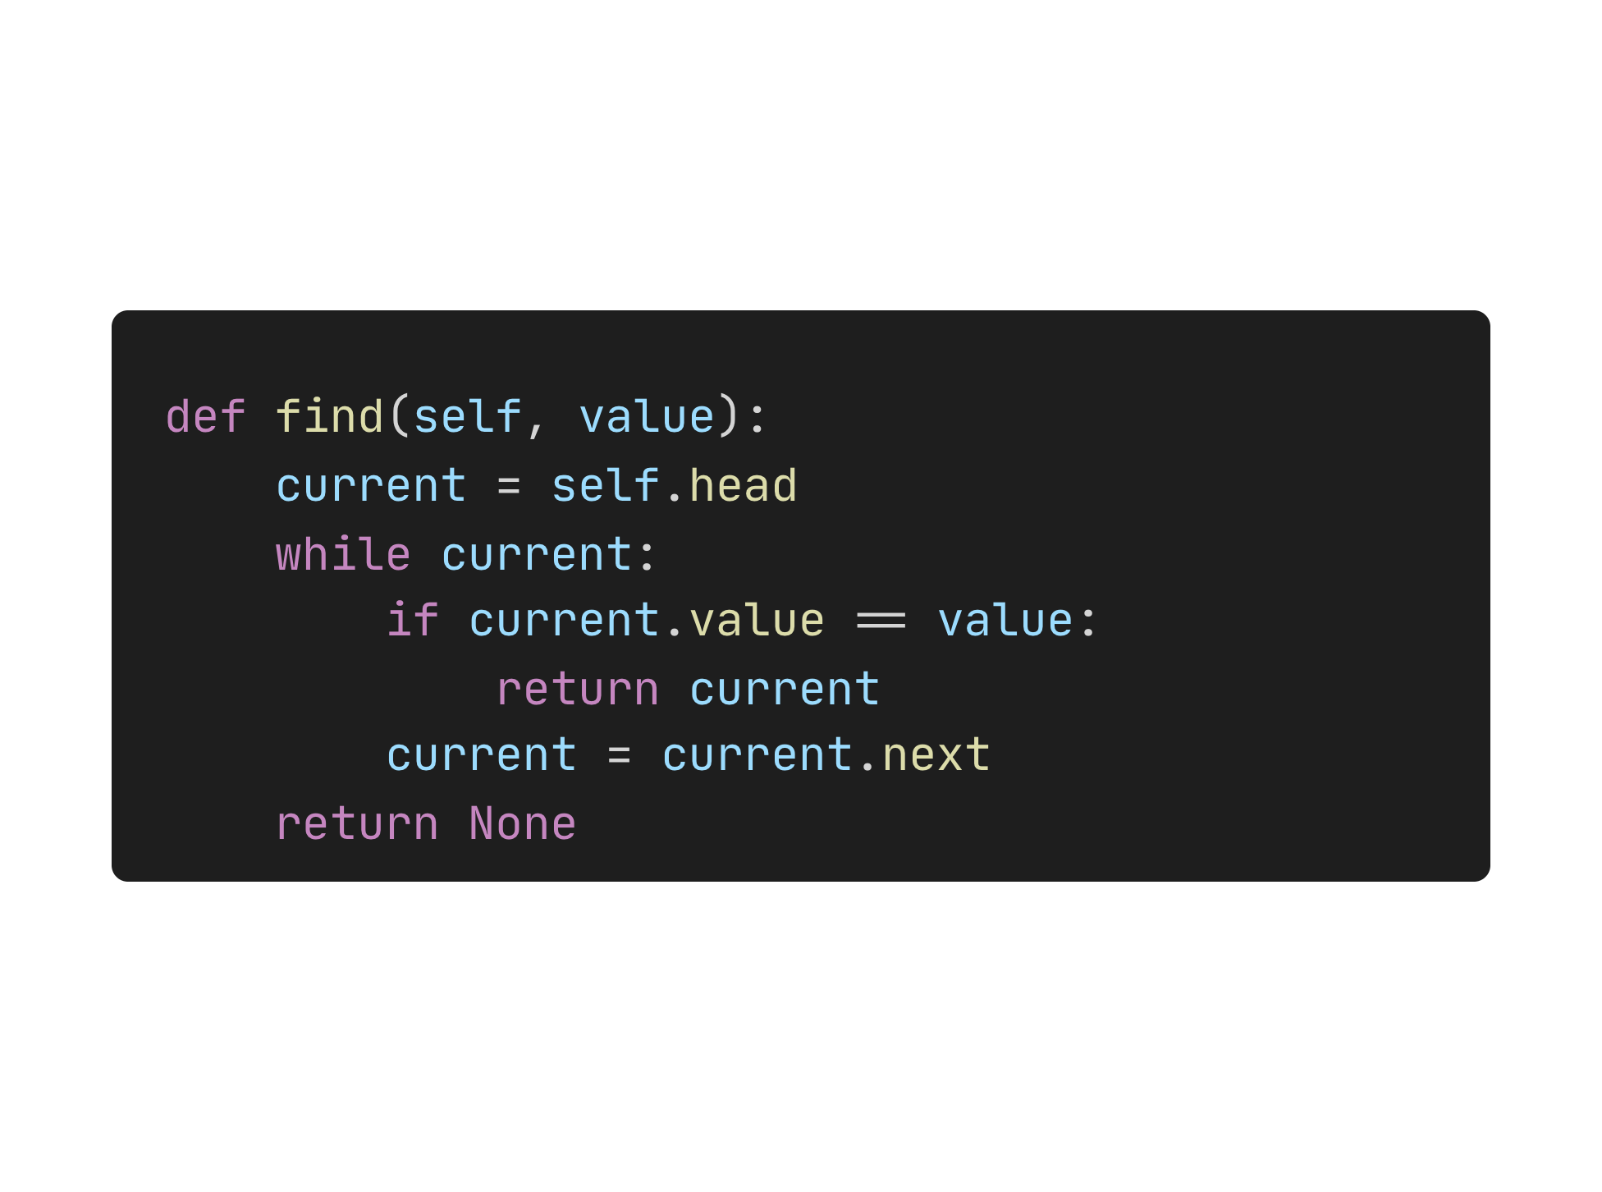
Osnovne metode
Dodavanje čvora na početak liste
Vremenska složenost: $O(1)$
Dodavanje čvora na kraj liste
Vremenska složenost: $O(n)$
Brisanje prvog čvora sa datom vrednošću
Vremenska složenost: $O(n)$
Pronalaženje elementa u listi
Vremenska složenost: $O(n)$

Slide 15
Zadatak: Josephus Problem
Zadatak
Zamislimo n osoba koje stoje u krugu i broje u krug do broja k. Svaka k-ta osoba biva eliminisana iz kruga, i brojanje kreće iznova od sledeće osobe. Proces se ponavlja dok ne ostane samo jedan preživeli.
Ulazni podaci
n – broj osoba u krugu
k – broj nakon kojeg se osoba eliminiše
Izlaz:
Rednosled eliminisanih osoba
Broj preživelih osoba
Cilj
Implementirati cirkularnu jednostruko povezanu listu i koristiti je za rešavanje Josephus problema. Prikazati redosled eliminacija i odrediti konačnog pobednika.

Slide 16
Tree
Stablo je nelinearna struktura podataka koja se sastoji od čvorova povezanih relacijom roditelj–dete.
Počinje od korena (root), a svaki čvor može imati više potomaka.
Analogija iz stvarnog sveta:
Porodično stablo, Hijerarhija u firmi, Fajl sistem (folderi unutar foldera)
Primene u programiranju
Algoritmi odlučivanja (decision trees)
Brza pretraga i sortiranje
Organizacija podataka u bazama
Zašto je bitno?
Omogućava efikasnu hijerarhijsku organizaciju podataka
Osnova za mnoge napredne sturkture (heap, tree, …)
Ima prirodnu primenu u rešavanju mnogih realnih problema

Slide 17
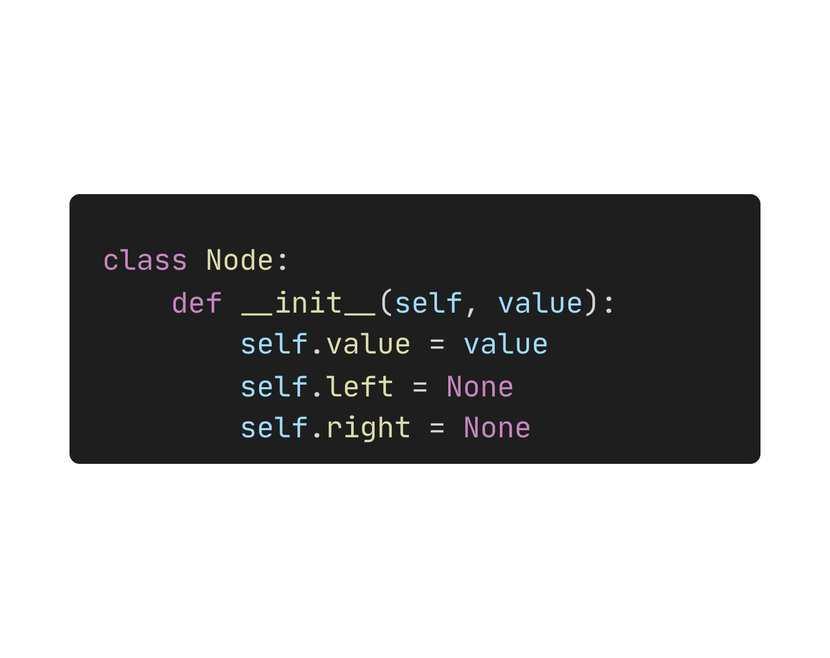
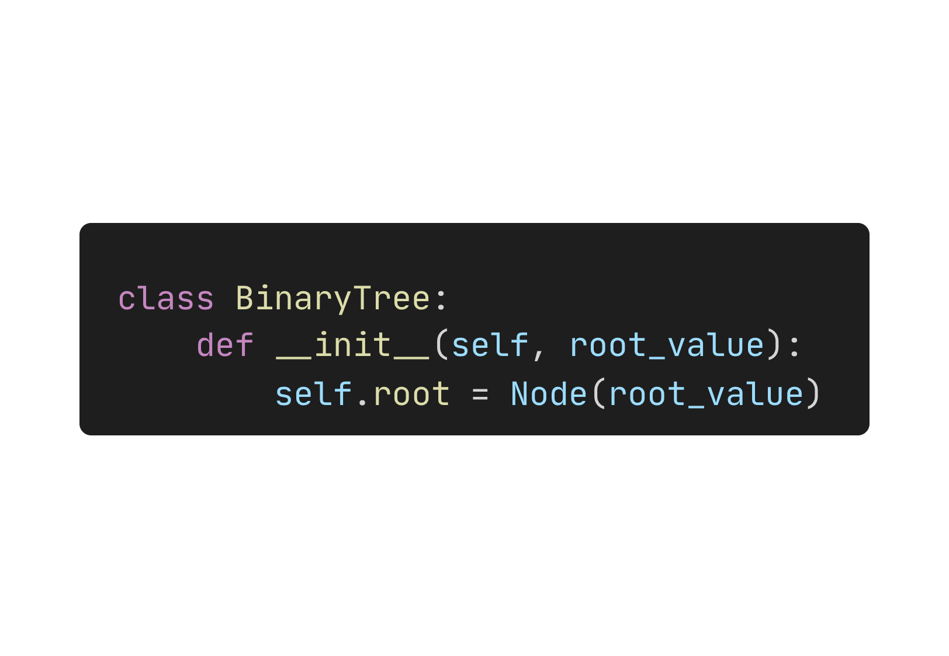
Kako implementirati Tree u Pythonu?
Koristićemo binarno stablo, gde svaki čvor može imati najviše dva potomka: levog i desnog
Node klasa:
BinaryTree klasa:
Klasa BinaryTree služi za rad sa stablom kao celinom
Može sadržati metode za umetanje, pretragu, obilazak itd.
Svaki čvor čuva vrednost (value) i reference ka levom i desnom detetu
Prazni pokazivači (None) znače da čvor nema potomke
Zašto koristimo ovu strukturu?
Intuitivna reprezentacija hijerarhijskih odnosa
Laka nadogradnja dodatnim metodama (npr. preorder obilazak)
Osnova za složenije strukture: BST, Heap, AVL…

Slide 18
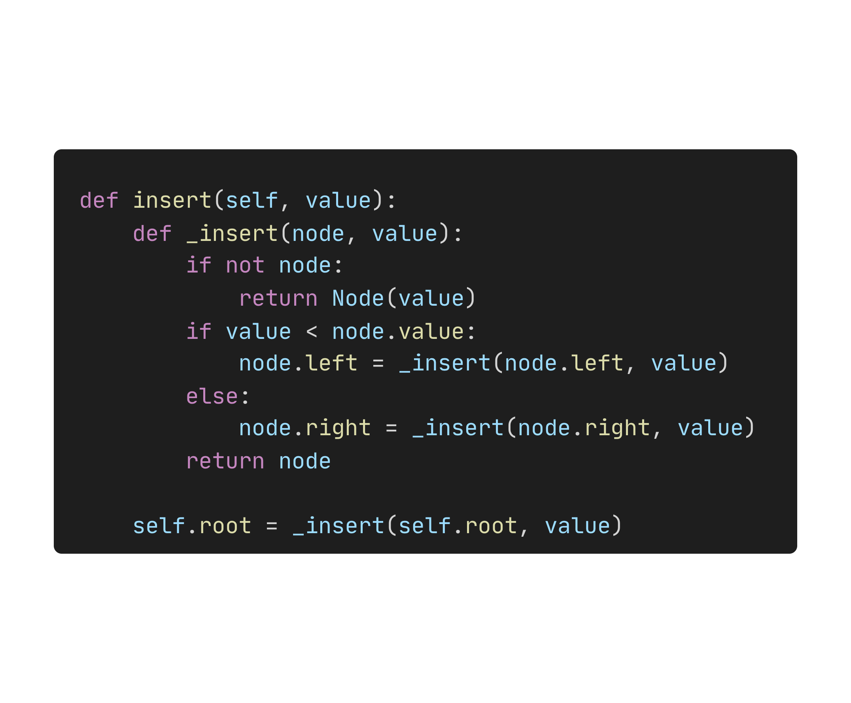
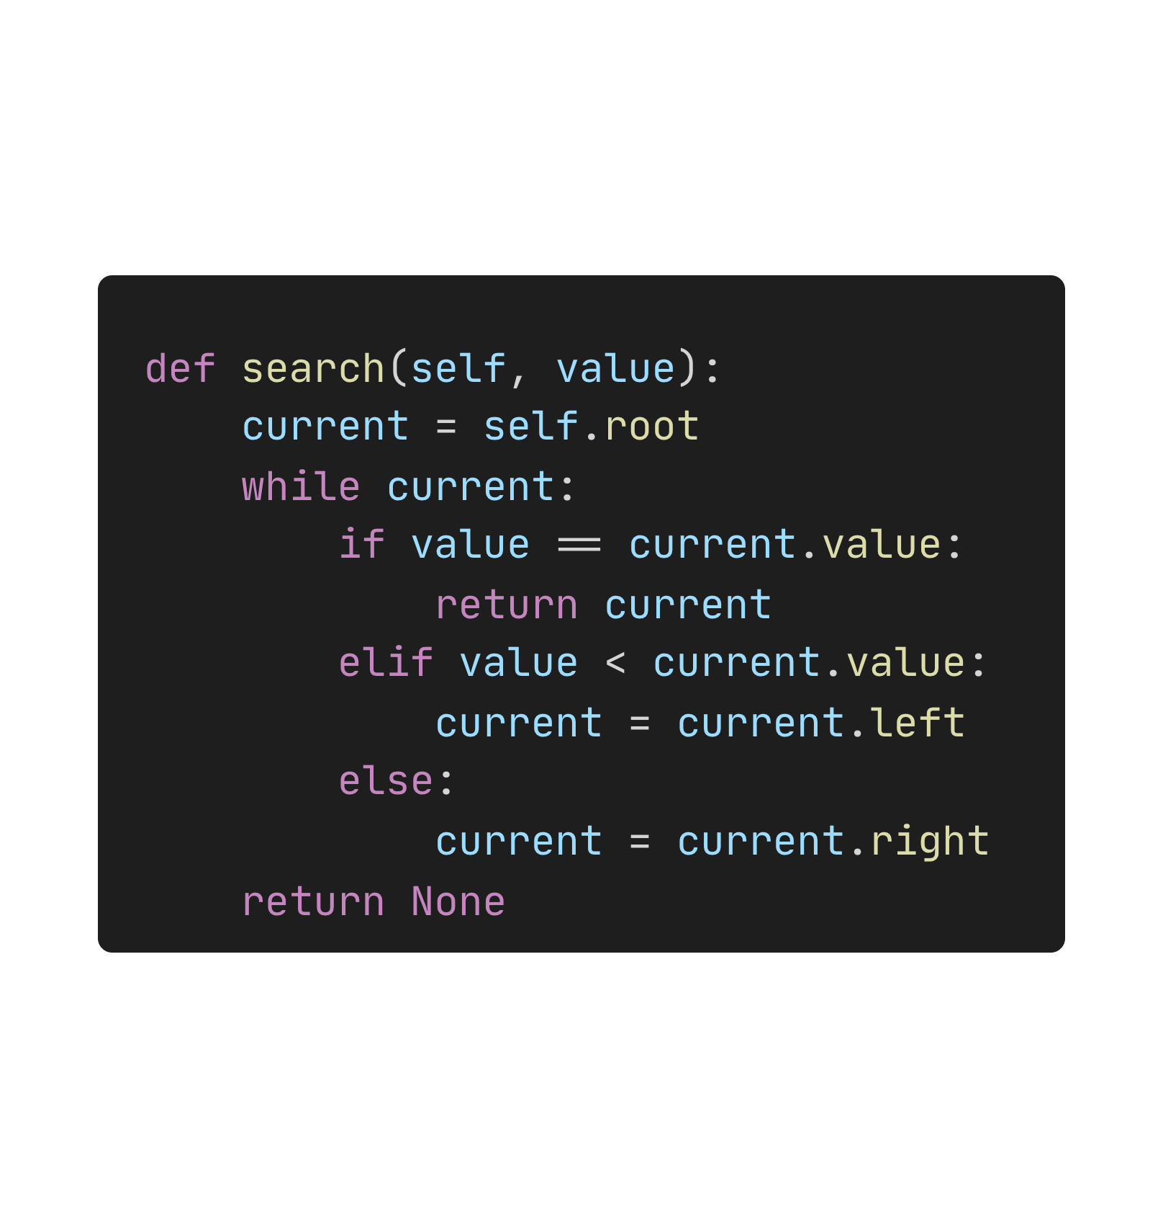
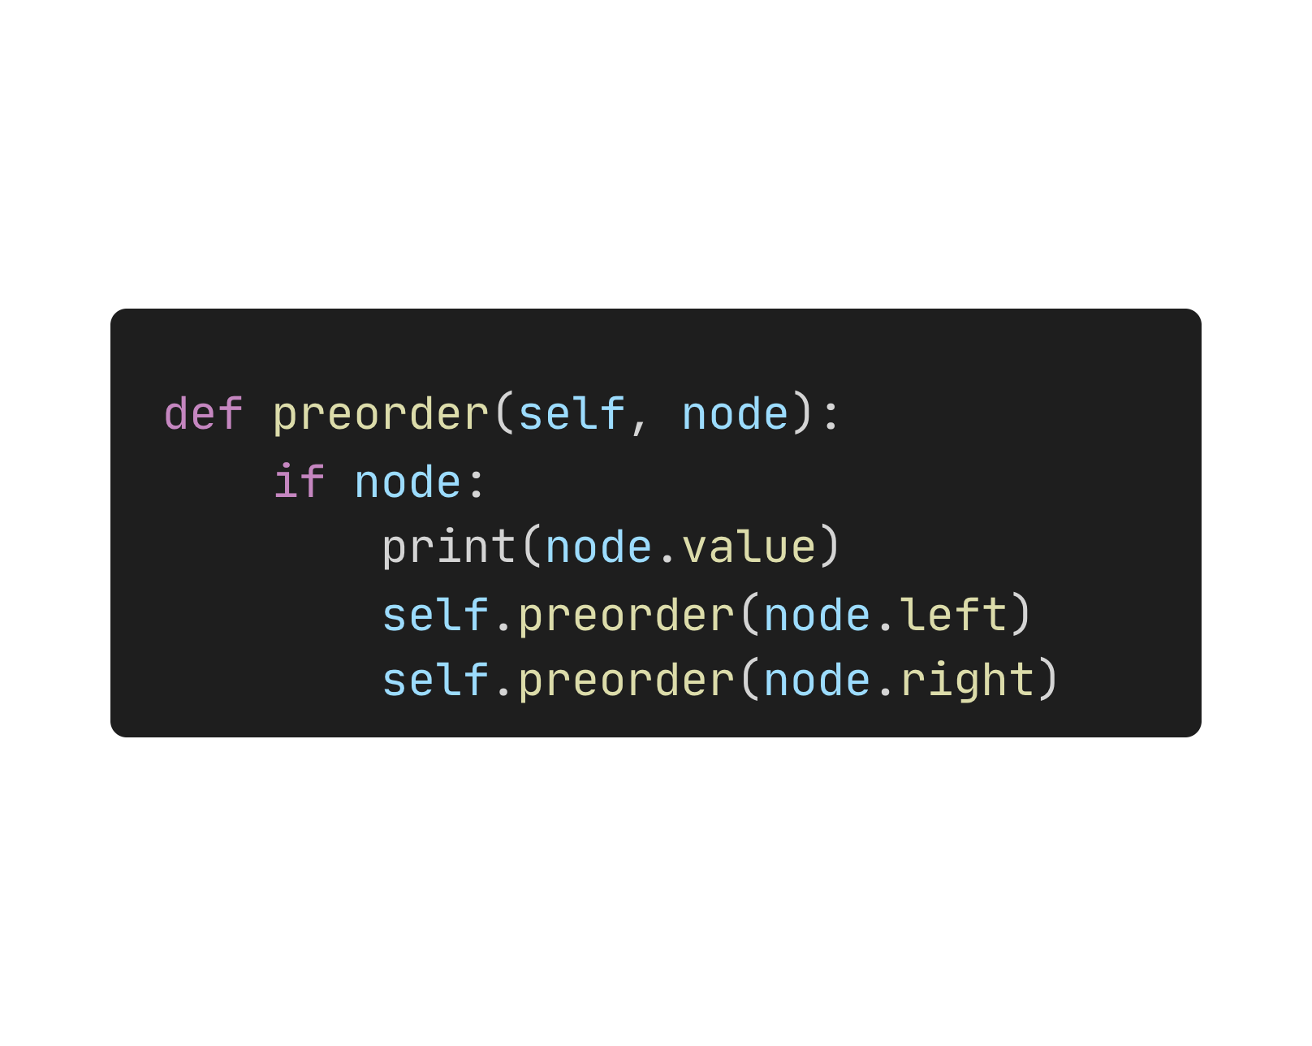
Osnovne metode
Pronalaženje vrednosti u stablu
Vremenska složenost: $O(logn)$
Dodaje čvor na odgovarajuću poziciju u skladu sa BST pravilima
Vremenska složenost: $O(logn)$ (prosečno)
Obliazak u redu: korenski ➝ levo ➝ desno
Koristi se često za serijalizaciju stabla
Vremenska složenost: $O(n)$

Slide 19
Zadatak: Sortirani telefonski kontakti
Zadatak
Napravi program koji čuva kontakte kao stringove (imena) koristeći BST.
Umetni imena u BST, a zatim ih ispisi po abecednom redu koristeći inorder obilazak.
Koraci
Kreiraj klasu Node sa vrednošću, levim i desnim detetom.
Napravi klasu BinaryTree sa metodom insert() koja umeće nova imena u BST.
Napravi metodu inorder() koja obilazi stablo i ispisuje imena po abecedi.
Složenost:
Umetanje: $O(logn)$ u proseku
Inorder obilazak: $O(n)$

